Slide 1

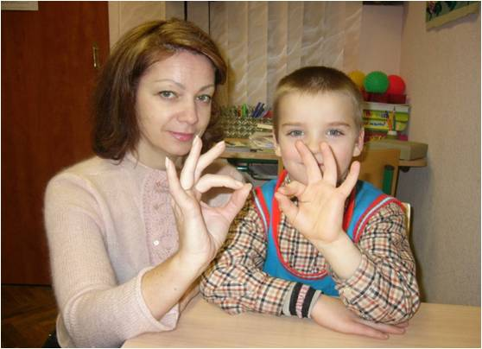
Советы
родителям
Якушева Юлия Владимировна
Учитель-логопед
Высшая квалификационная категория, стаж 19 лет

Slide 2

Закончились занятия в детском саду, пришло долгожданное лето, а с ним и отдых. Дети и родители могут проводить все свободное время вместе. Мы подскажем вам, как провести это время радостно и с пользой для будущего первоклассника. Предлагайте детям занимательные игры, которые помогут закрепить полученные знания. Взрослый играет с ребенком, выделяя в словах определенные звуки, чем лучше ребенок осознает звучащую речь, ее построение, тем легче он овладевает сознанным беглым чтением и грамотным письмом.

Slide 3

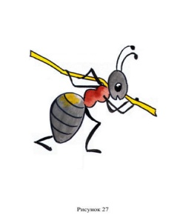
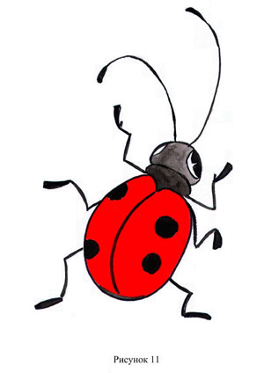
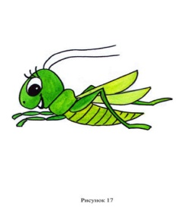
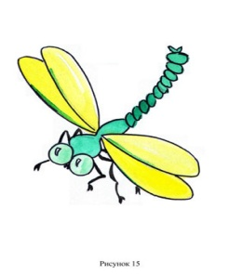
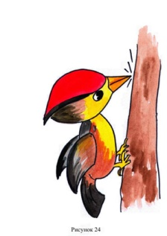



Игра «Выбери картинку»-взрослый называет звук, ребенок подбирает картинку на заданный звук.

Slide 4
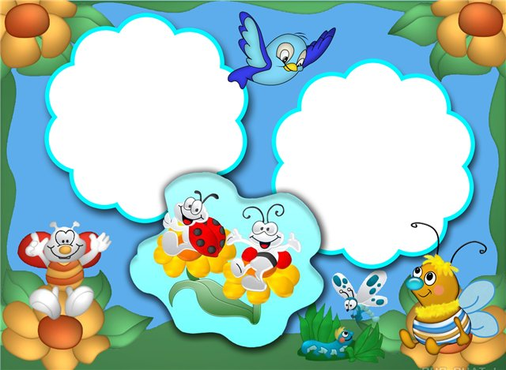
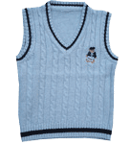
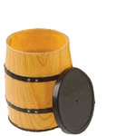
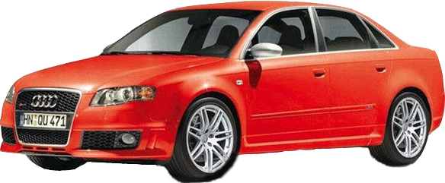


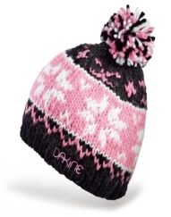
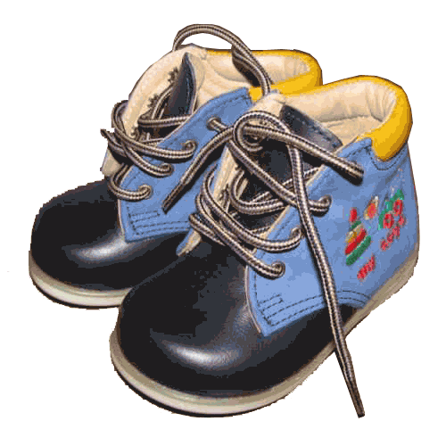
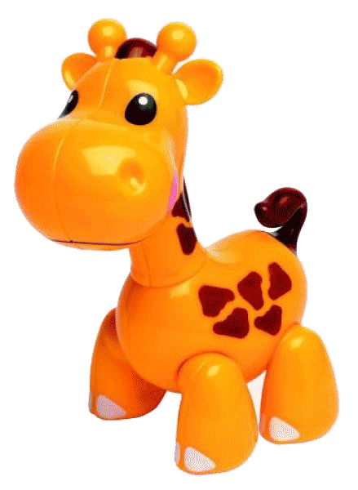
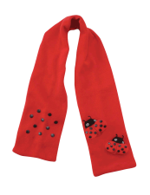
Подбери картинку по первому слогу
ЖИ
БО
МА
ША

Slide 5
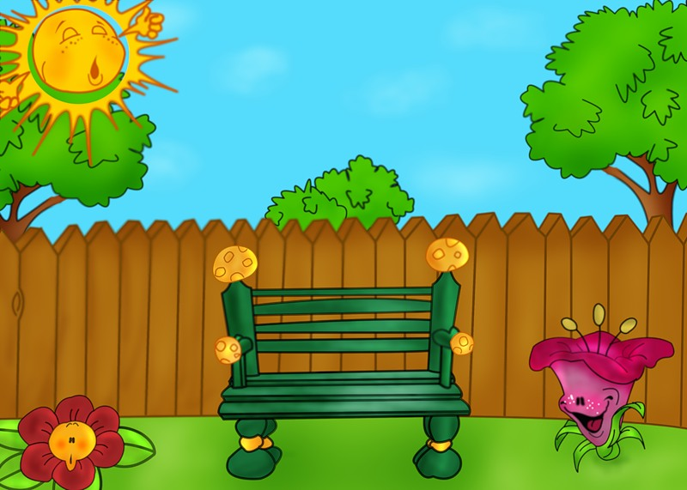

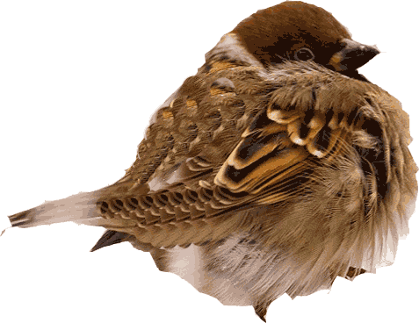
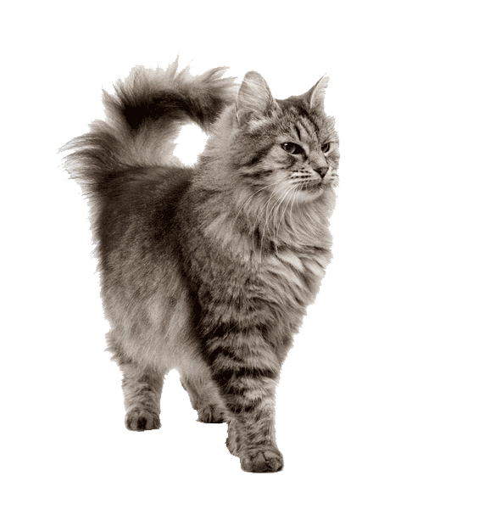
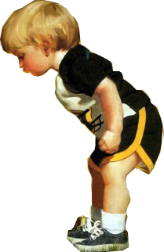


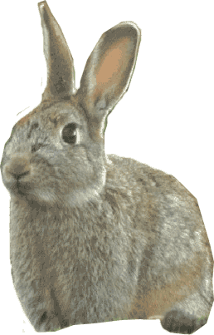

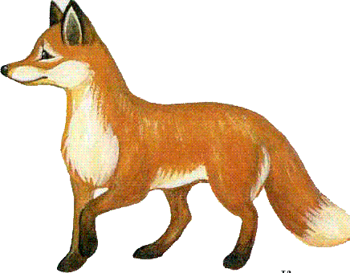
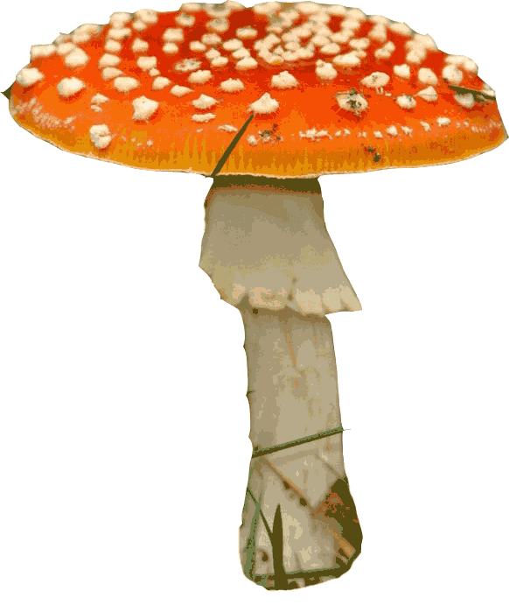
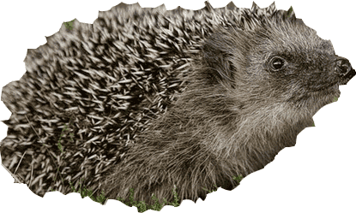
Игра – «Кто где находится?» - составление предложений с предлогами.

Slide 6
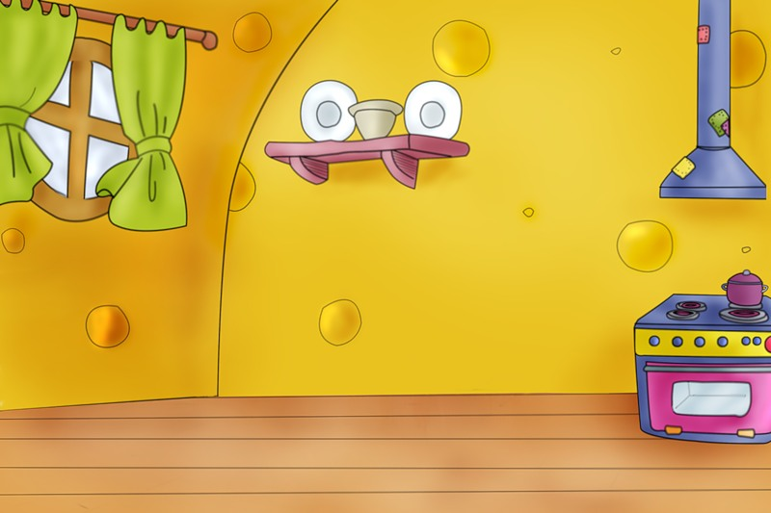
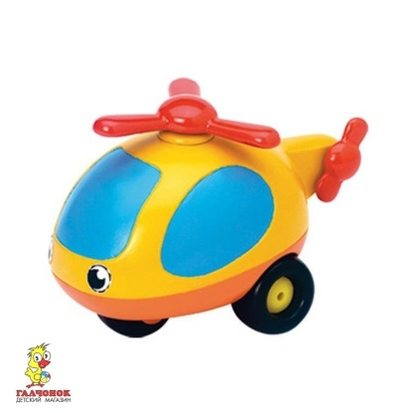
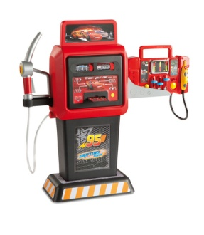
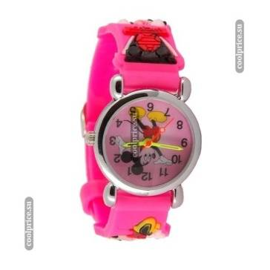
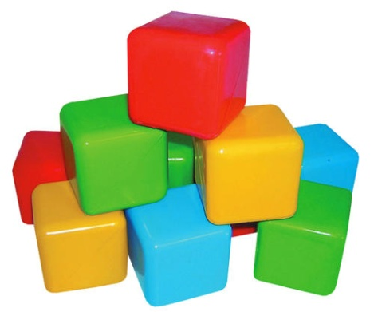
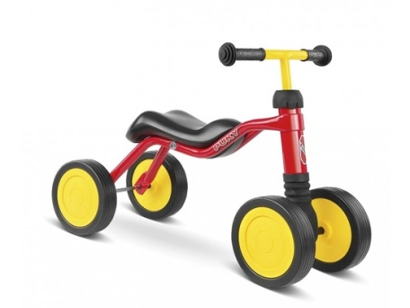
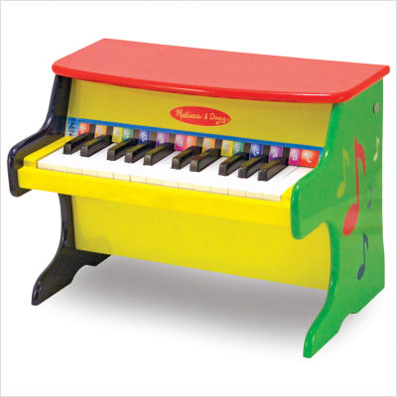
Подбери слова – действия к предметам

Slide 7
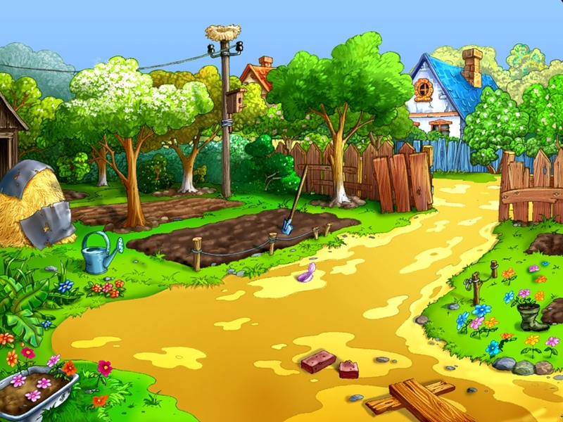
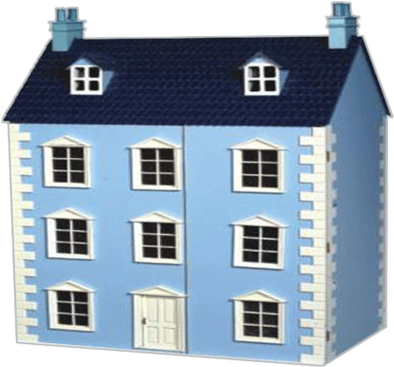
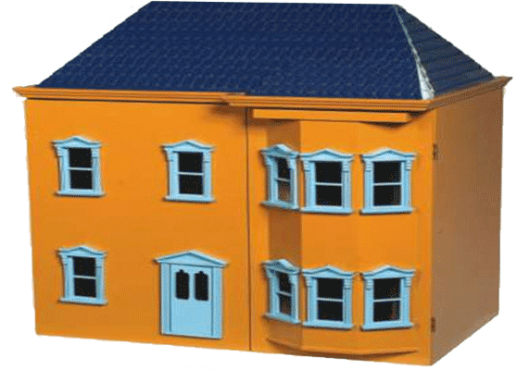




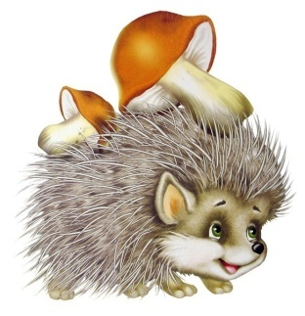
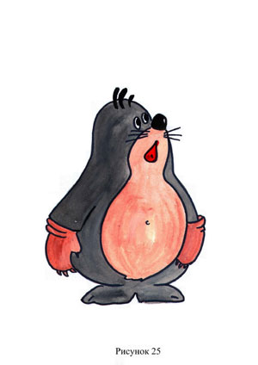
Кто в каком домике живет? (по кол-ву слогов)
.

Slide 8

АВТОМАТИЗАЦИЯ ЗВУКА «Ш»
Груша, шуба и ватрушка
Шарик, шапка и подушка
Ландыш, кошечка, лукошко
Бабушка, кувшин, окошко.
Каша, пушка, и лягушка,
Вишня, дедушка, кадушка.
Шайба, шарф и ремешок,
Шина, шишка, петушок.

Slide 9
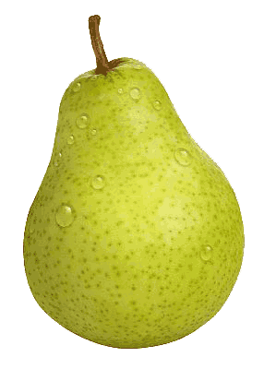
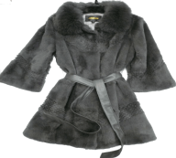
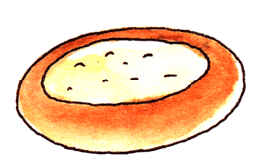

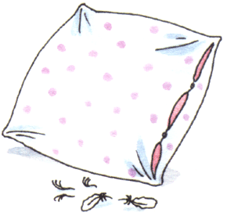

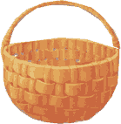
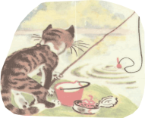
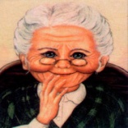
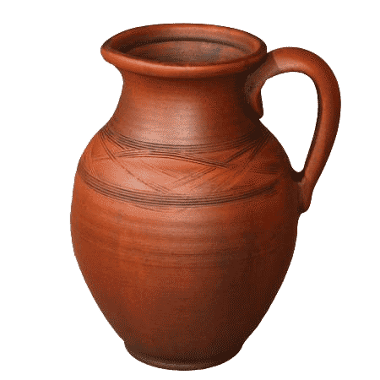
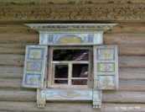
Распечатайте лист с картинками, ребенок называет их, а взрослый слушает правильное произношение.

Slide 10
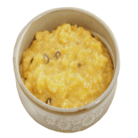
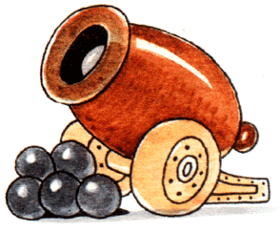
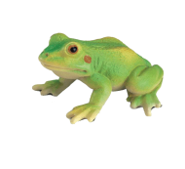
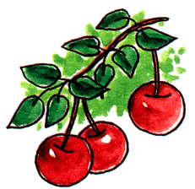
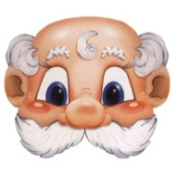
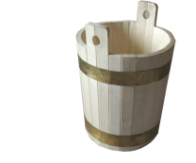

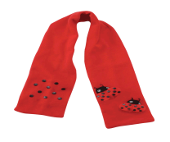





Slide 11

АВТОМАТИЗАЦИЯ ЗВУКА «Р»
КАРАНДАШ, МОРКОВЬ, ТОПОР
ПАРОВОЗ, СЫР, ПОМИДОР,
БАРАБАН, БАРАН, ВЕРБЛЮД,
ГРУША, РЫБА, ПАРАШЮТ.
ГОРЫ, ОЗЕРО, ВЕДРО,
КЕНГУРУ, ЖИРАФ, ПЕРО,
ФАРТУК, ПОМИДОР, ГАРМОШКА,
КАРАНДАШ, МОРКОВЬ, КАРТОШКА.

Slide 12












Slide 13










Slide 14

Собери одинаковые фигуры и прочитай слова
КУЗ
ДЯ
МУ
ВЕЙ
РА
СА
ЧИК
НЕ
ТЕЛ
ЛИ

Slide 15

Удачи и хорошего отдыха

